Slide 1
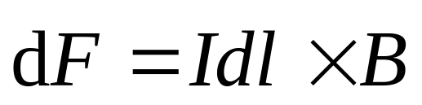
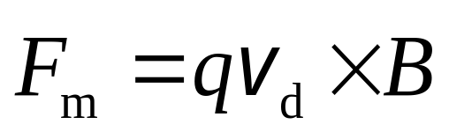
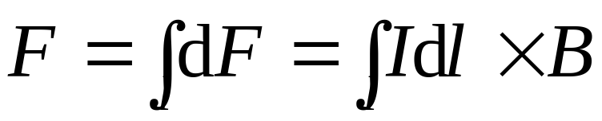
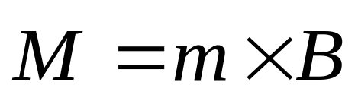
一 安培定律
二 安培定律的应用
洛仑兹力公式
有限长载流导线所受的安培力
磁场作用于载流线圈的磁力矩

Slide 2

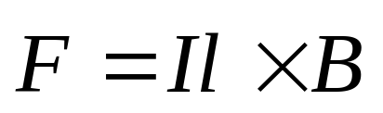
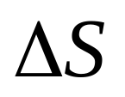

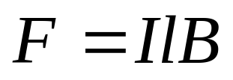




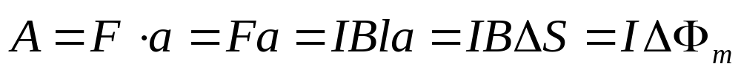
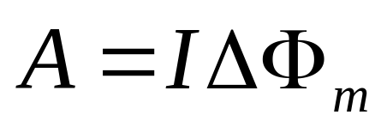
一 . 磁场对运动载流导线的功
P
P’
. . . . . .
. . . . . .
. . . . . .
. . . . . .
. . . . . .
. . . . . .
安培力：
（恒力）
安培力作的功：
O
O’
电流保持不变时，磁场对运动载流导线的功与导线切割磁力线的条数成正比。

Slide 3

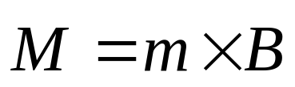





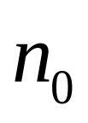


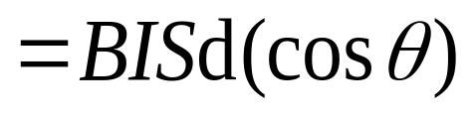
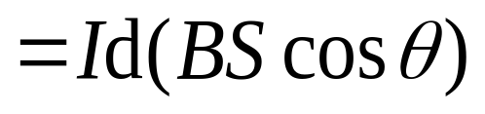
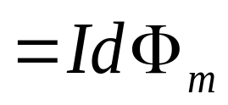
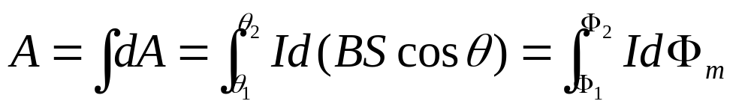
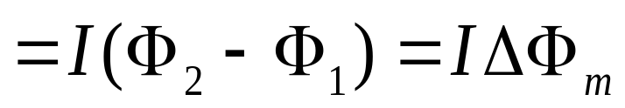
二 . 磁场对转动载流线圈的功
磁力矩：
.
转过一个小角度磁力作功：
＋
电流保持不变时，磁场对转动载流线圈的功与线圈磁通量的改变量成正比。
转过一定角度磁力作功：

Slide 4
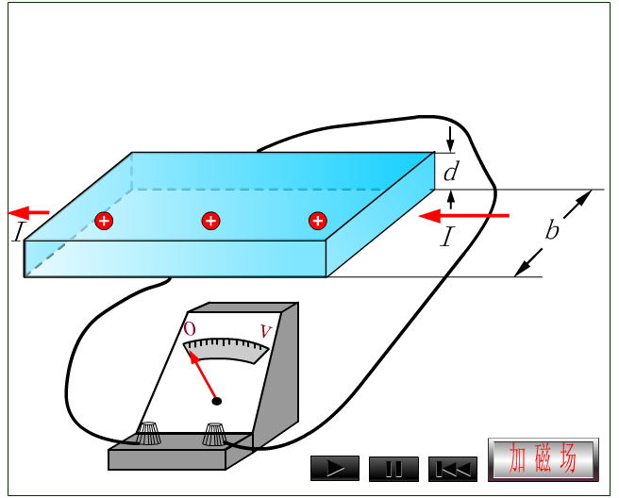
三 . 霍耳效应
霍 耳 效 应

Slide 5
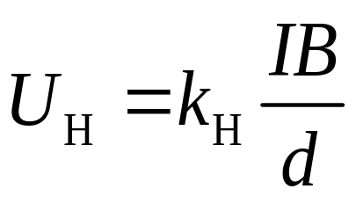

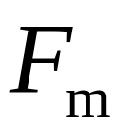




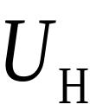

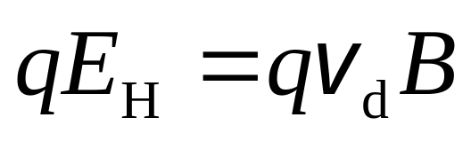
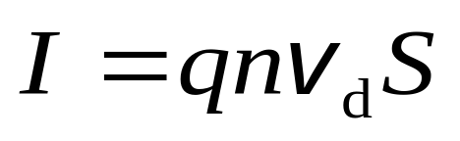
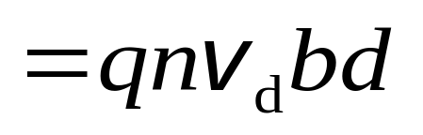
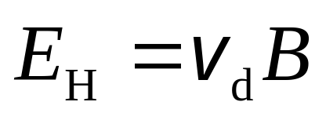
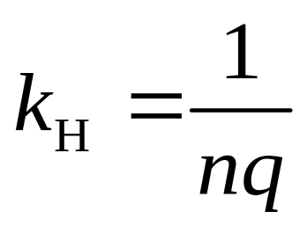
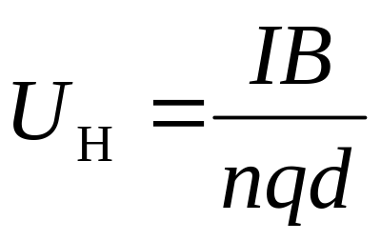
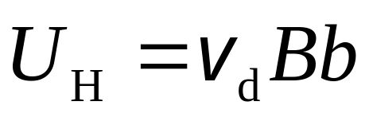
霍耳电压
+ + + + +
+
I
- - - - -
霍耳系数

Slide 6
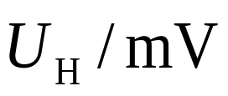












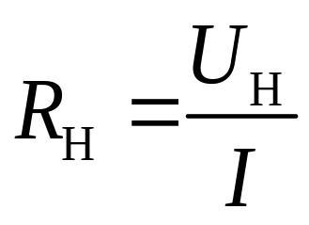
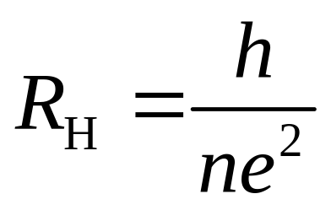
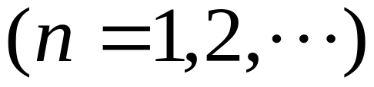
量子霍尔效应（1980年）
霍耳电阻

Slide 7





霍耳效应的应用
1）判断半导体的类型
+
-
- - -
+ + +
I
I
+
-
- - -
+ + +
-
+
P 型半导体
N 型半导体
2）测量磁场
霍耳电压

